Slide 1
СИМВОЛИКА ОЛИМПИЙСКИХ ИГР
МДОУ детский сад комбинированного вида № 29
Арсеньева Любовь Юрьевна,
инструктор по физической культуре
г.Рыбинск
2014 год

Slide 2
ЭМБЛЕМА
разработана в 1913 году
ЦВЕТА ОЛИМПИЙСКИХ КОЛЕЦ
Синий | Европа
Черный | Африка
Красный | Америка
Желтый | Азия
Зеленый | Австралия

Slide 3
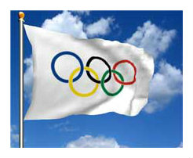
ФЛАГ
с 1920 года

Slide 4
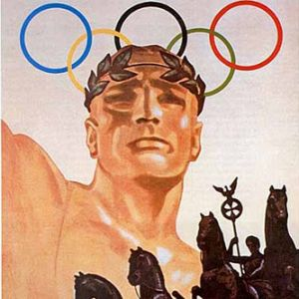
ГИМН
в 1896 году

Slide 5
ДЕВИЗ
Быстрее, выше, храбрее
Faster, Higher, Stronger
Быстрее, выше, сильнее

Slide 6
ОЛИМПИЙСКИЙ ПРИНЦИП
был определён в 1896 году
«Самое важное в Олимпийских играх –
не победа, а участие,
также как в жизни
самое главное –
не триумф, а борьба»

Slide 7
РИТУАЛЫ
ОЛИМПИЙСКИХ
ИГР

Slide 8
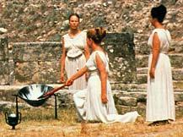
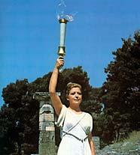
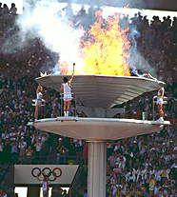
с 1928 года
Зажжение олимпийского огня

Slide 9
КЛЯТВА СПОРТСМЕНОВ
С 1920 года
«Я клянусь, что пребывая на Олимпийских играх, я буду соревноваться честно и согласно правилам, а своим участием прославлять свою страну и спорт»

Slide 10
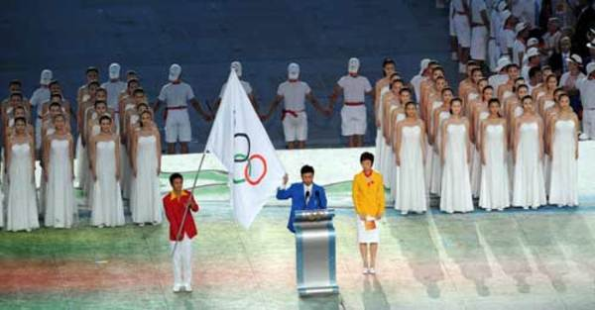
КЛЯТВА СУДЕЙ
С 1968 года
«От имени всех судей и официальных лиц я обещаю, что мы будем выполнять наши обязанности во время этих Олимпийских игр со всей беспристрастностью, уважая и соблюдая правила, по которым они проводятся в подлинно спортивном духе»

Slide 11
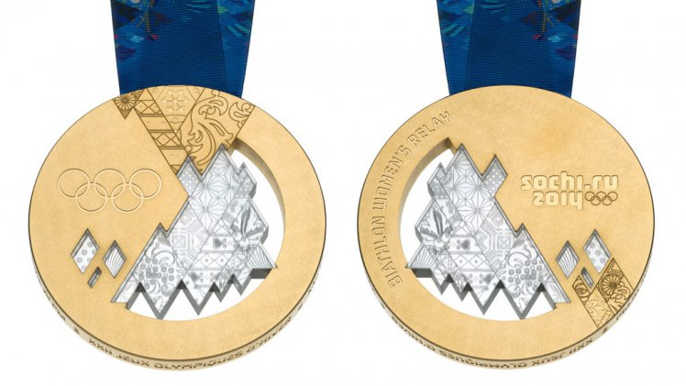
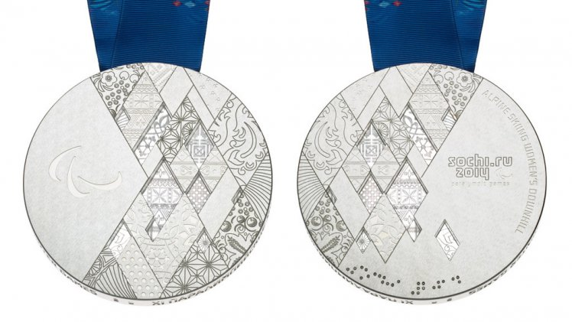
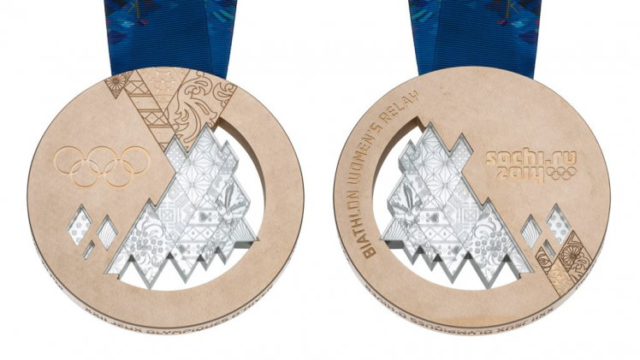
ВРУЧЕНИЕ ПОБЕДИТЕЛЯМ И ПРИЗЁРАМ СОРЕВНОВАНИЙ МЕДАЛЕЙ
Золото
Серебро
Бронза

Slide 12
ОЛИВКОВЫЙ ВЕНОК

Slide 13
ЛОГОТИПЫ
Летняя Олимпиада
1980 года
Зимняя Олимпиада
2014 года

Slide 14
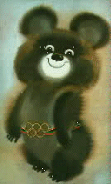
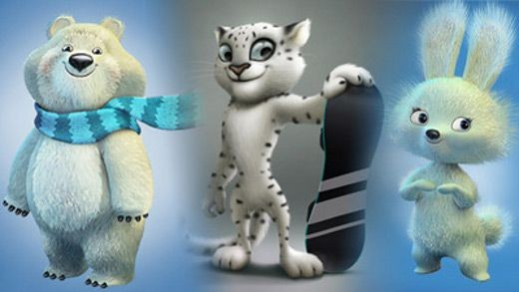
ТАЛИСМАНЫ
Сочи - 2014
Москва - 1980

Slide 15
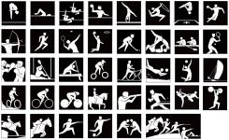
Летние Олимпийские игры

Slide 16
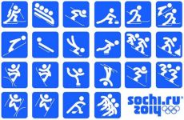
Зимние Олимпийские игры

